Slide 1
AYUNTAMIENTO DE SAN PEDRO TLAQUEPAQUE
GOBIERNO 2018 - 2021
AYUNTAMIENTO DE SAN PEDRO TLAQUEPAQUE
Consejo Municipal octubre - diciembre 2021
Secretaria General del Ayuntamiento
Dirección de Delegaciones y Agencias Municipales
DELEGACIÓN MUNICIPAL LAS JUNTAS
Informe OCTUBRE 2021

Slide 2
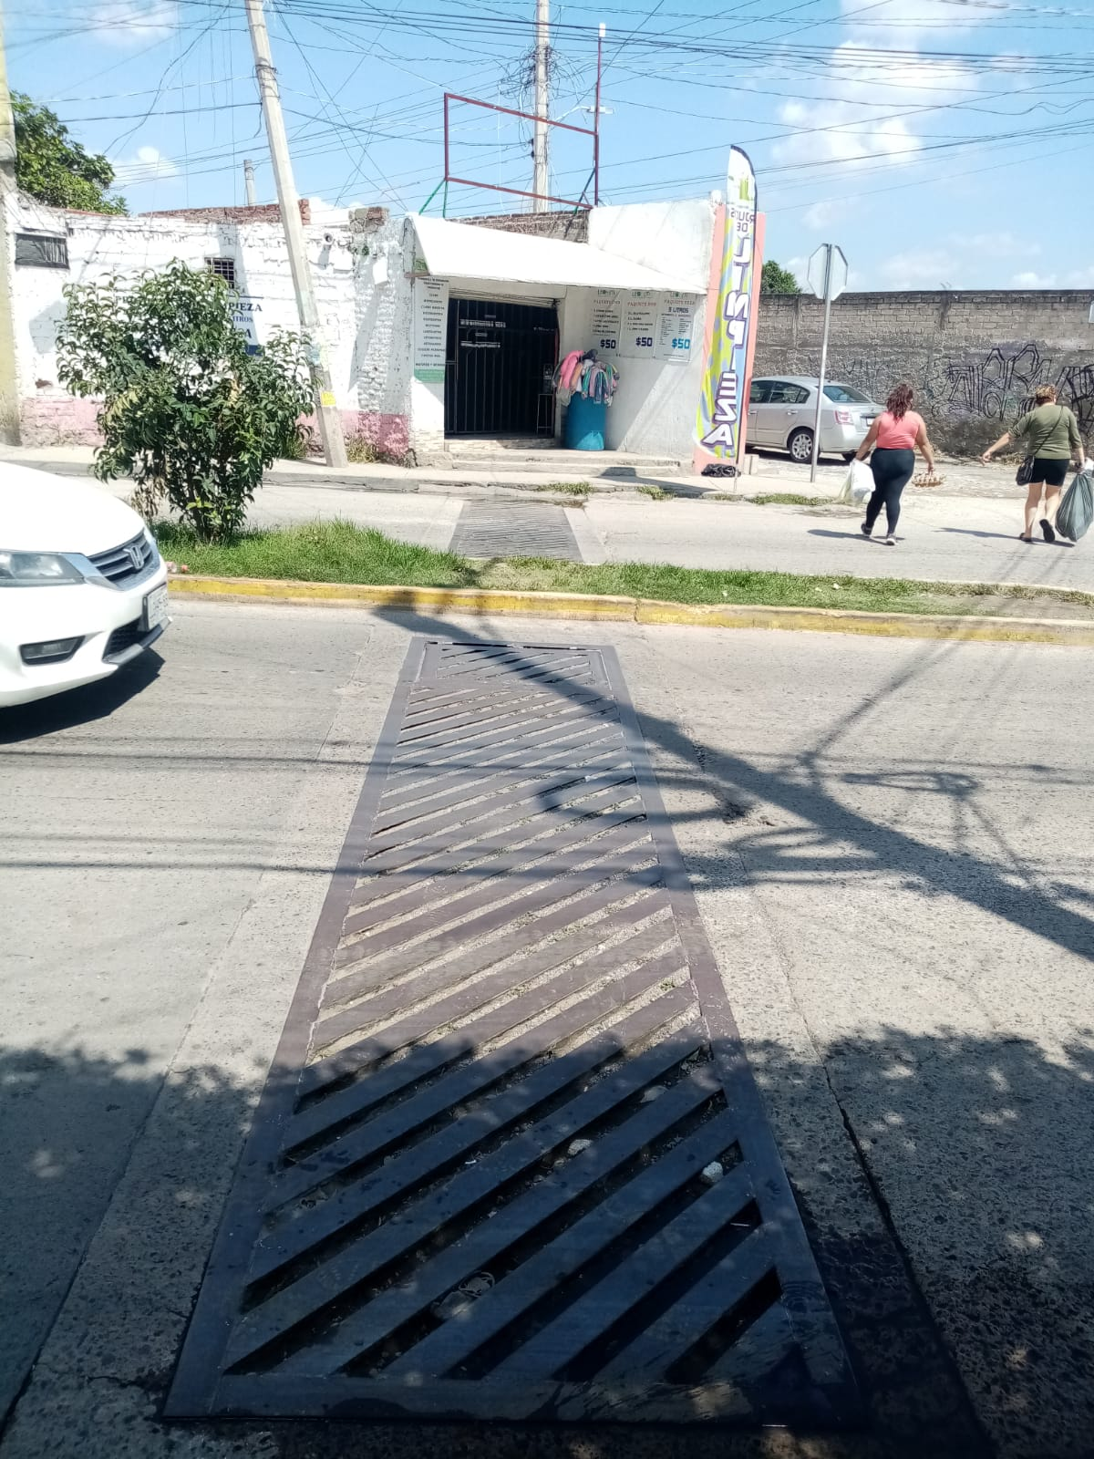
2020
3.- VISITA COLONIAS SEPTIEMBRE 2021
25 DE SEPTIEMBRE
Visita en la Calle Juan de la Barrera Colonia La Guadalupana para la atención de un reporte ciudadano en donde nos solicitan el desazolvé de las bocas de tormenta.
Acude la delegada.
con un horario de 9:00 a.m. a 9:30 a.m.

Slide 3
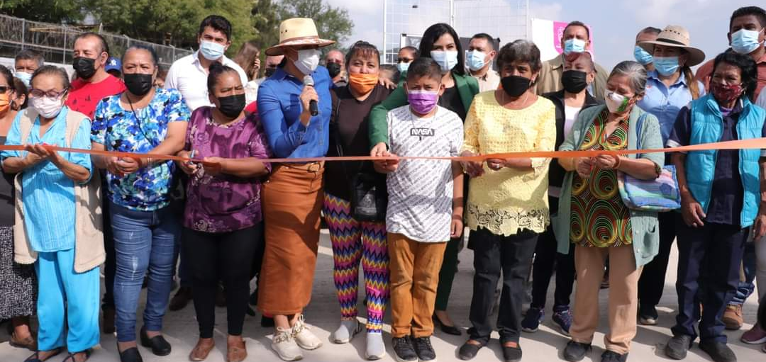
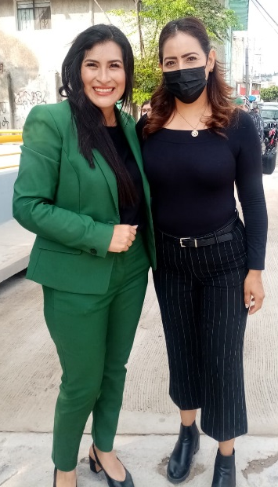
2020
3.- VISITA COLONIAS SEPTIEMBRE 2021
28 DE SEPTIEMBRE
Visita en la Colonia El Vergel calle Deportes para la inauguración del Puente Vehicular.
Acude la Presidenta interina Betsabe Almaguer, Regidoras, Obras Publicas, Servicios Públicos Municipales, Seguridad Publica , Participación Ciudadana la . Delegada y personal de la Delegacion.
con un horario de 9:00 a.m. a 11:30 a.m.

Slide 4
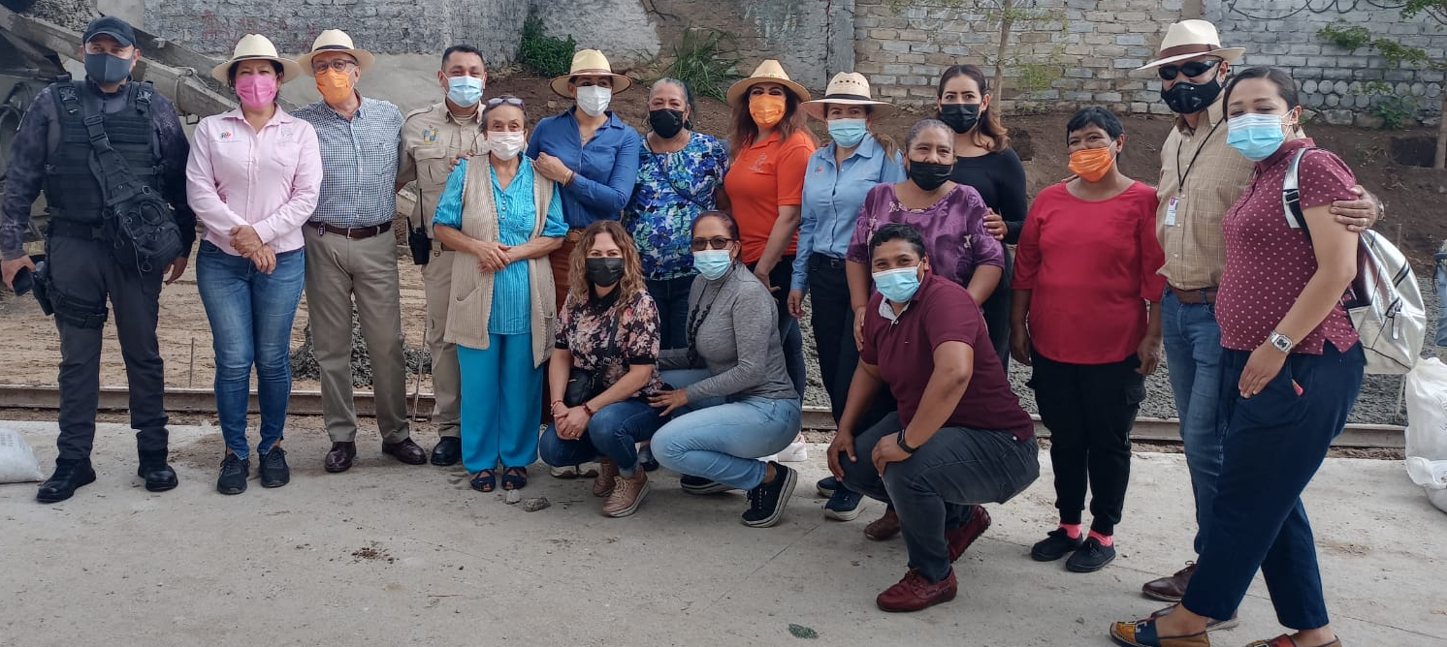
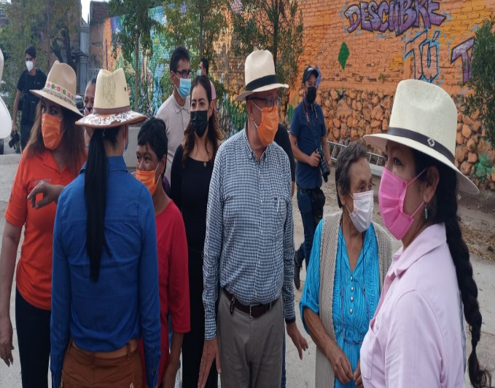
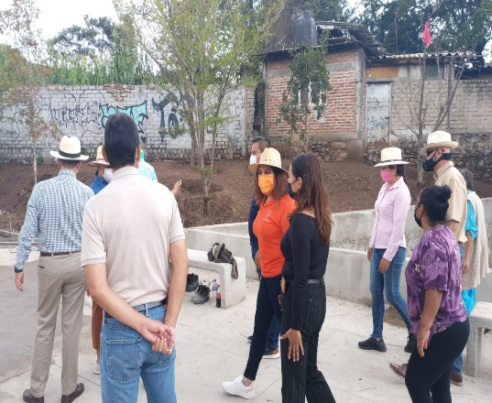
2020
3.- VISITA COLONIAS SEPTIEMBRE 2021
28 DE SEPTIEMBRE
Visita en la Colonia El Vergel calle Clavel para verificar avances de obra.
Acude la Presidenta interina Betsabe Almaguer, Regidoras, Obras Publicas, Servicios Públicos Municipales, Seguridad Publica , Participación Ciudadana la . Delegada y personal de la Delegacion.
con un horario de 11:30 a.m. a 12:00 p.m.

Slide 5
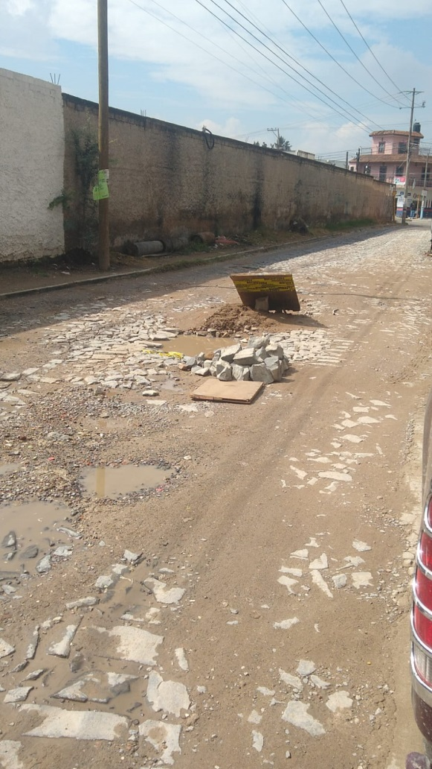
2020
3.- VISITA COLONIAS OCTUBRE 2021
01 DE OCTUBRE
Visita en la Colonia La Guadalupana en la Calle Francisco I. Madero para atención al reporte vecinal por un socavón que se formo a media calle.
con un horario de 9:00 a.m. a 9:20 a.m.
ASISTE LA DELEGADA.

Slide 6
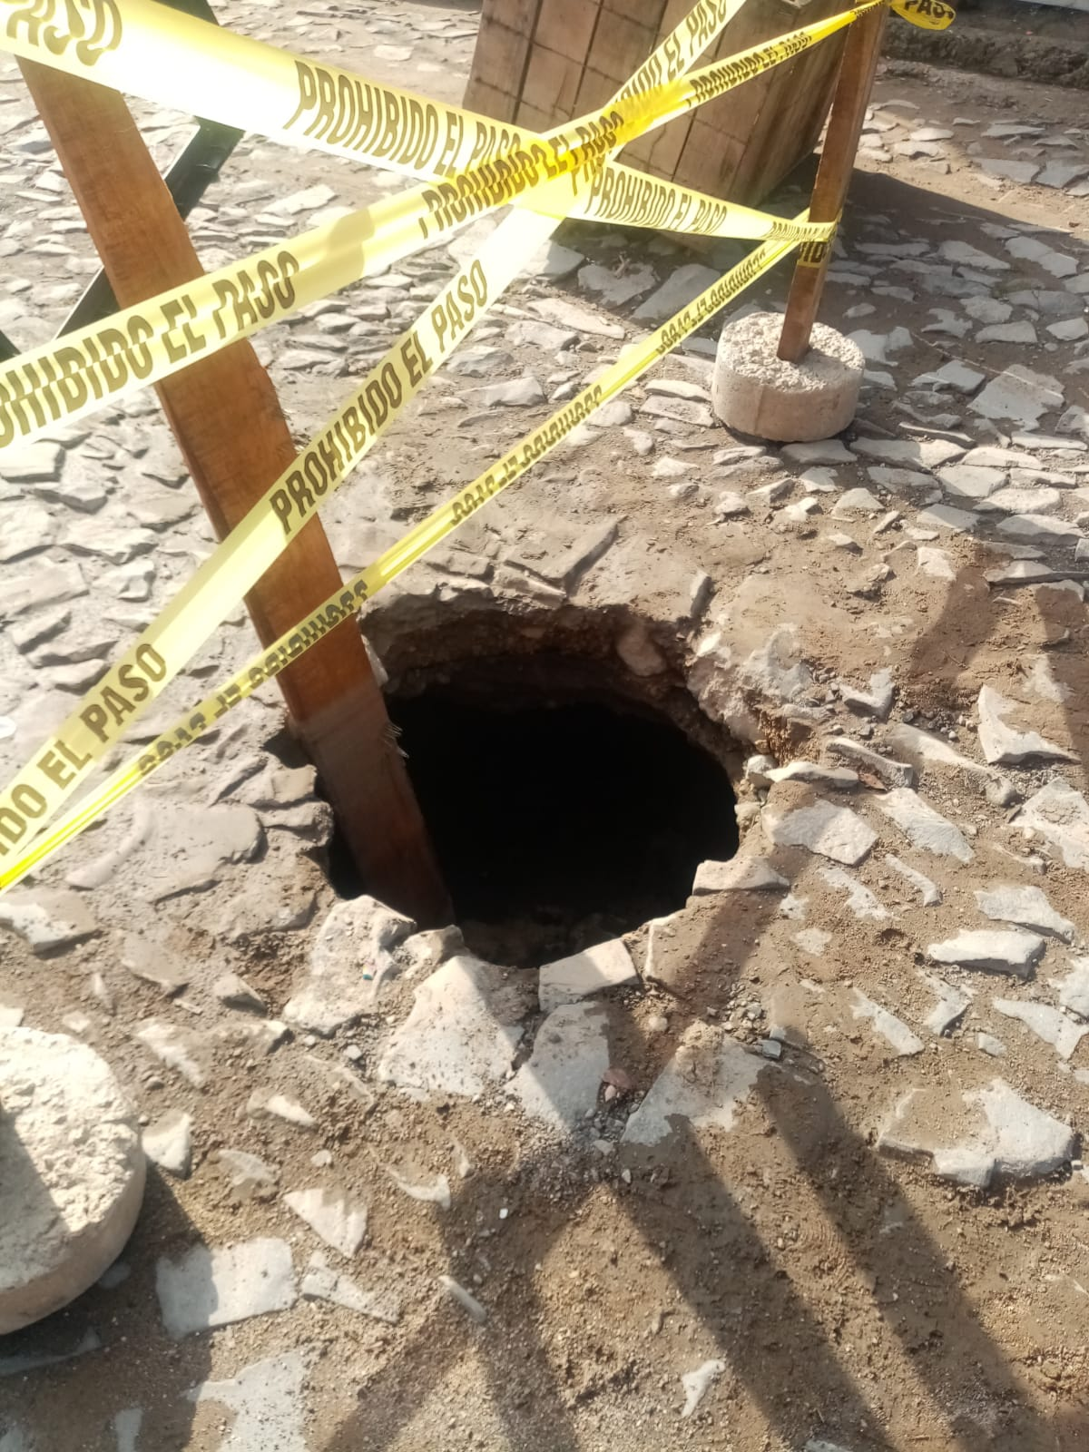
2020
3.- VISITA COLONIAS OCTUBRE 2021
06 DE OCTUBRE
Visita en la Colonia La Guadalupana en la Calle Guadalupe para atención al reporte vecinal por un socavón que se formo a media calle.
con un horario de 9:30 a.m. a 10:00 a.m.
ASISTE LA DELEGADA.

Slide 7
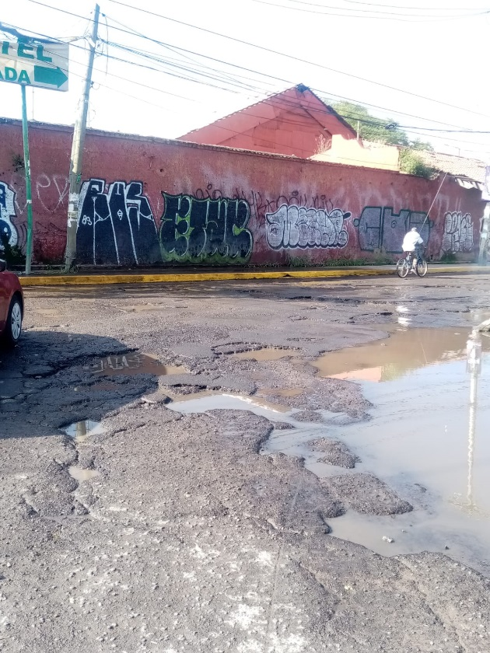
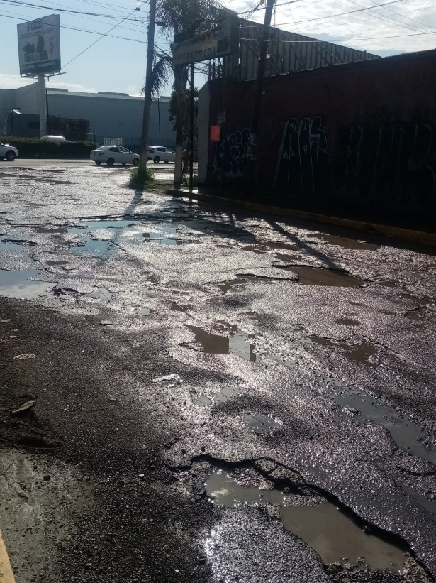
2020
3.- VISITA COLONIAS OCTUBRE 2021
06 DE OCTUBRE
Visita en la Colonia La Guadalupana en la Calle Av. De las Rosas para verificar estado de la calle, realizar reportes vecinales y atender peticiones correspondientes.
con un horario de 10:20 a.m. a 11:00 a.m.
ASISTE LA DELEGADA.

Slide 8
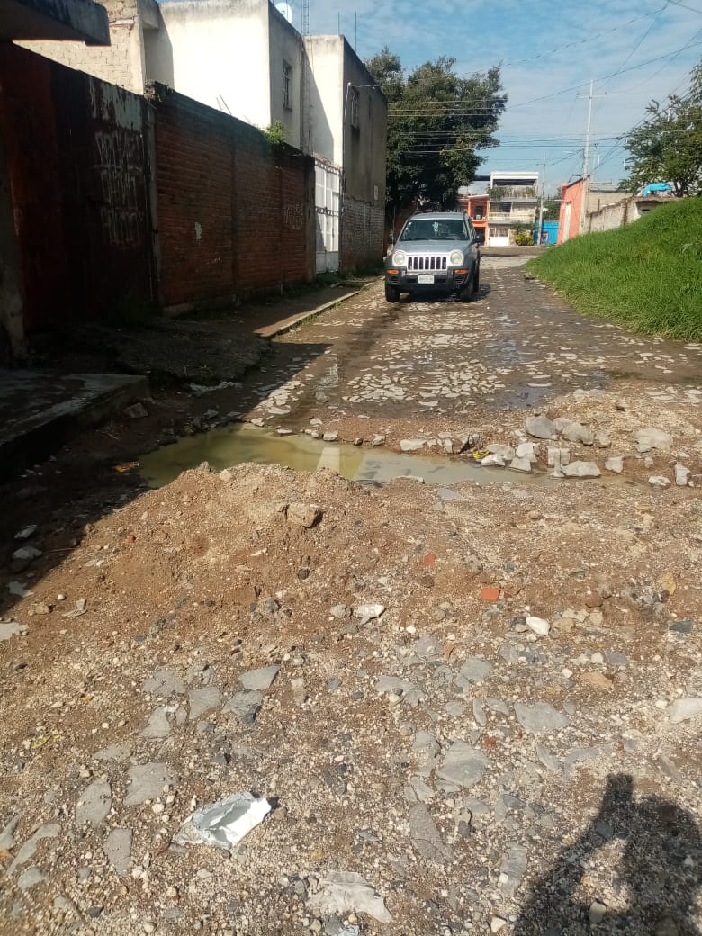
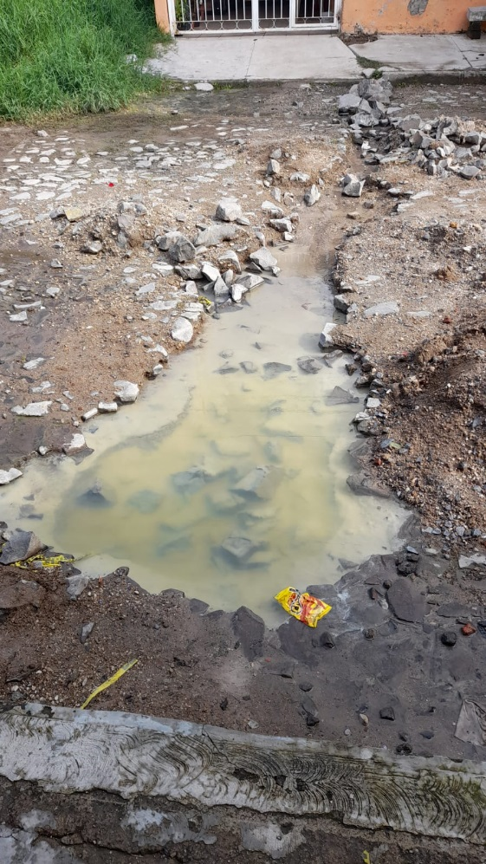
2020
3.- VISITA COLONIAS OCTUBRE 2021
06 DE OCTUBRE
Visita en la Colonia El Campesino calle Matamoros para atender reporte de los vecinos correspondientes al SIAPA que quedo inconcluso.
con un horario de 11:10 a.m. a 11:30 a.m.
ASISTE LA DELEGADA.

Slide 9
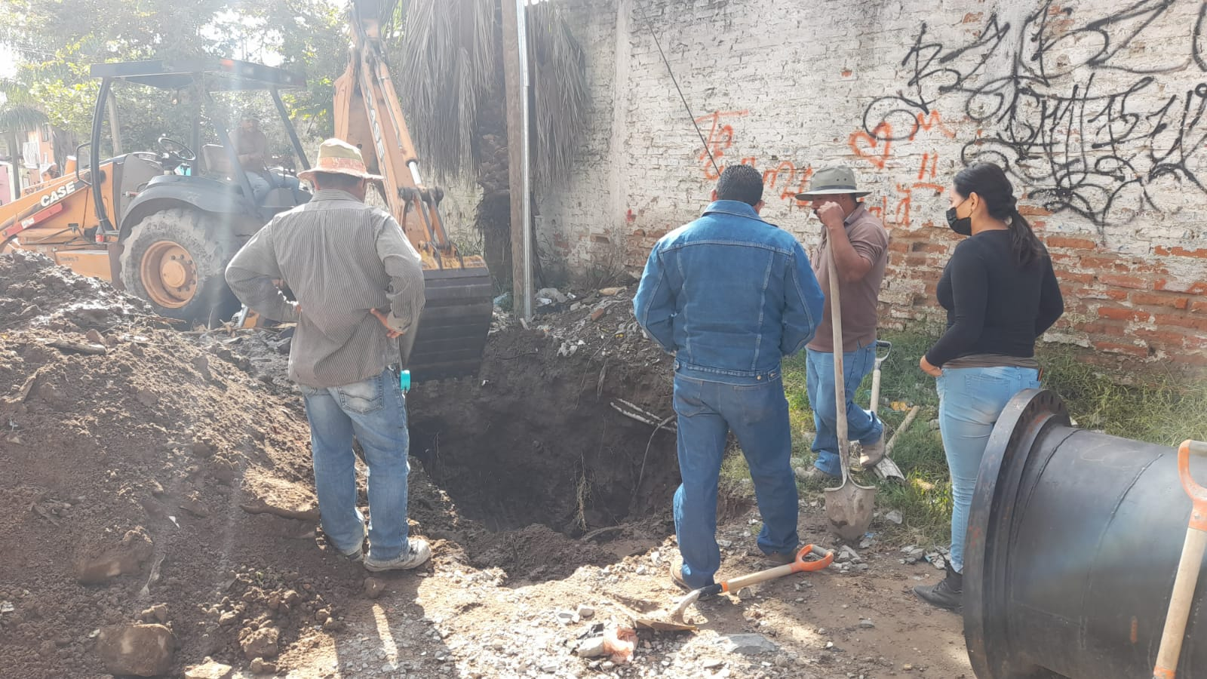
2020
3.- VISITA COLONIAS OCTUBRE 2021
06 DE OCTUBRE
Visita en la Colonia El Campesino calle Francisco Corona para atender reporte de los vecinos correspondientes al SIAPA en donde se trabaja en el desagüe de la línea de agua potable.
con un horario de 11:40 a.m. a 12:00 p.m.
ASISTE LA DELEGADA.

Slide 10
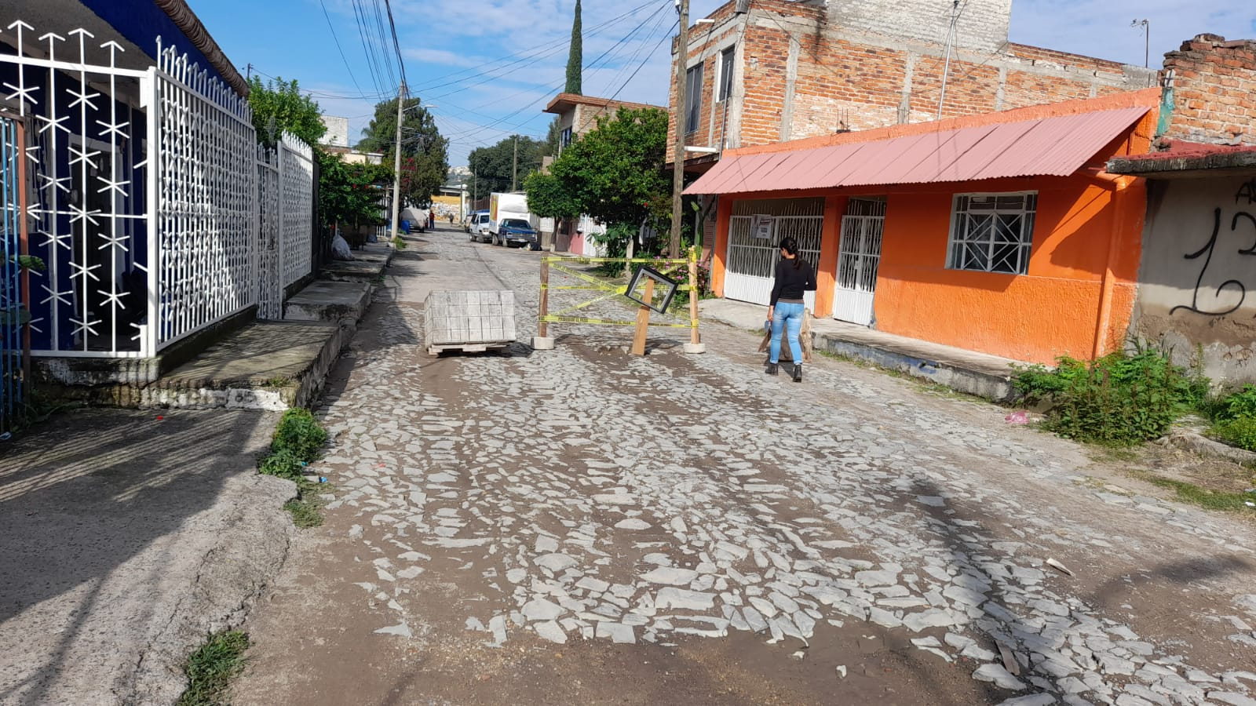
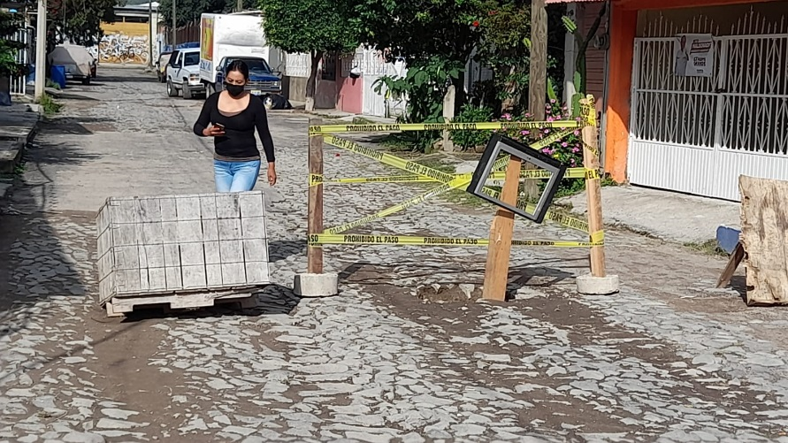
2020
3.- VISITA COLONIAS OCTUBRE 2021
06 DE OCTUBRE
Visita en la en la Colonia La Guadalupana Calle Guadalupe para atención al reporte vecinal por un socavón que se formo a media calle y aun no se ha dado la atención al reporte.
con un horario de 12:00 a.m. a 12:20 p.m.
ASISTE LA DELEGADA.

Slide 11
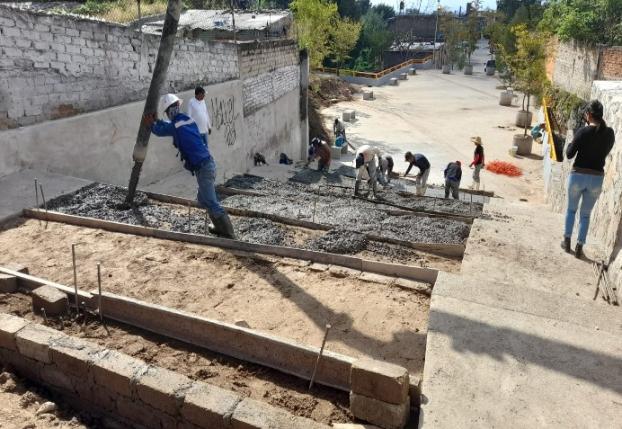
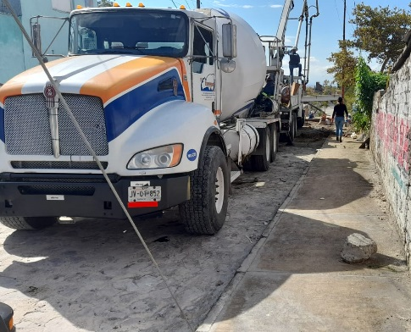
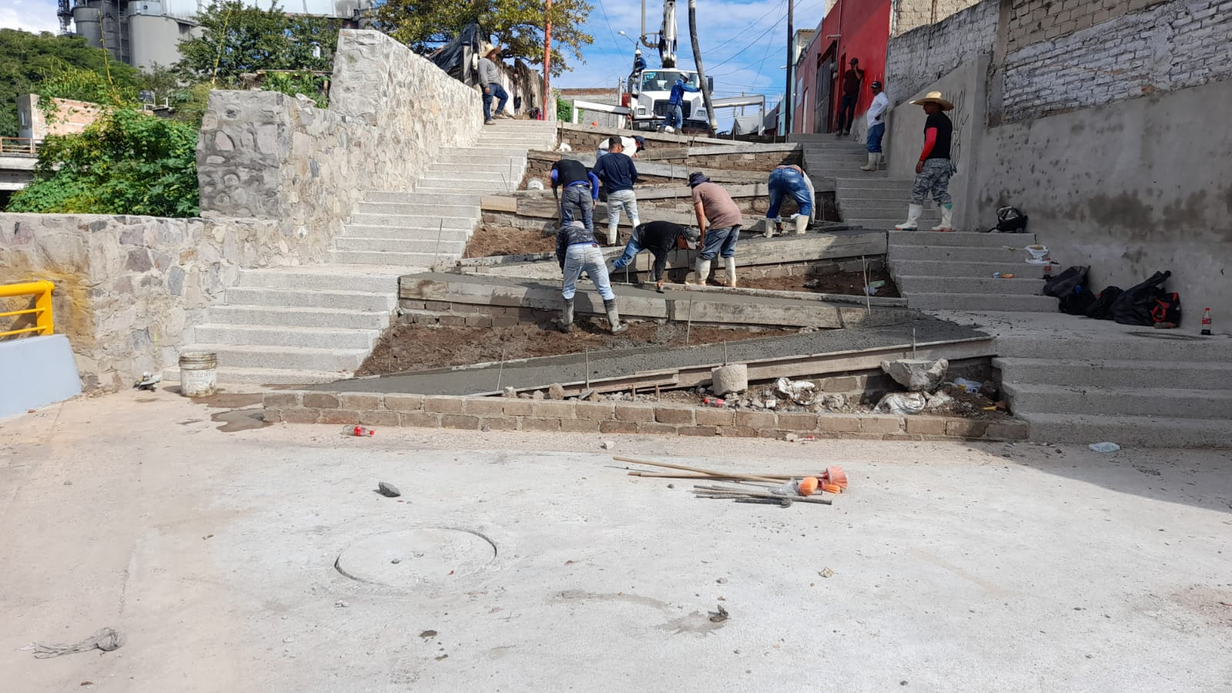
2020
3.- VISITA COLONIAS OCTUBRE 2021
06 DE OCTUBRE
Visita en la en la Colonia El Vergel para verificar avances de la obra en proceso.
con un horario de 12:30 p.m. a 1:00 p.m.
ASISTE LA DELEGADA.

Slide 12
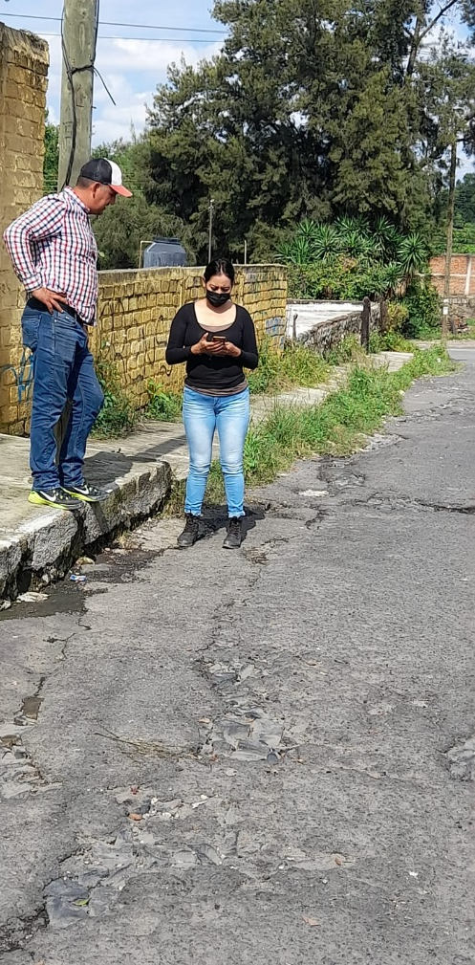
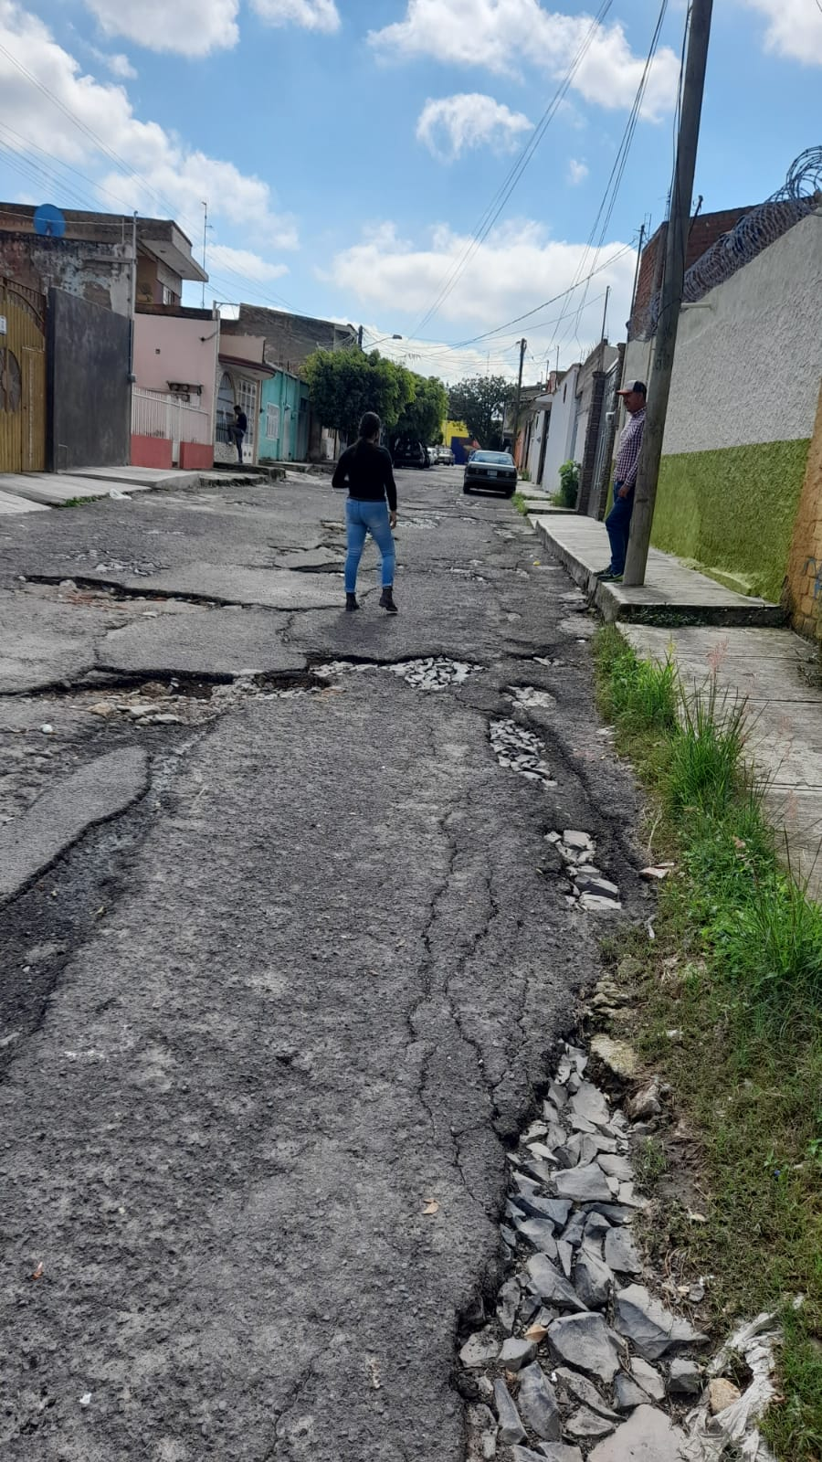
2020
3.- VISITA COLONIAS OCTUBRE 2021
06 DE OCTUBRE
Visita en la en la Colonia Las Juntas calle 15 de Mayo para verificar el estado en que se encuentran las calles además de tomar reportes vecinales y atender peticiones correspondientes.
con un horario de 1:00 p.m. a 1:20 p.m.
ASISTE LA DELEGADA.

Slide 13
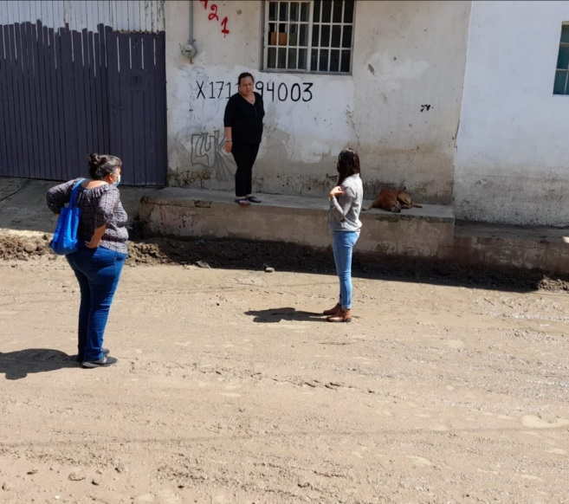
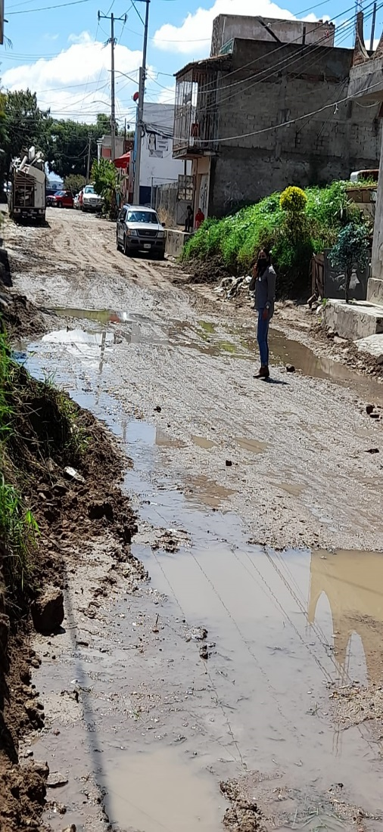
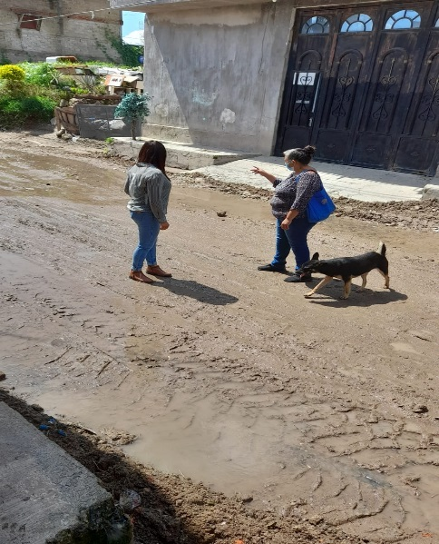
2020
3.- VISITA COLONIAS OCTUBRE 2021
07 DE OCTUBRE
Visita en la en la Colonia La Micaelita en la Calle Santa Filomena para verificar trabajos que están realizando el departamento de maquinaria pesada para el retiro de tierra y lodo que se genero por parte de las fuertes lluvias.
con un horario de 1:20 p.m. a 1:40 p.m.
ASISTE LA DELEGADA.

Slide 14
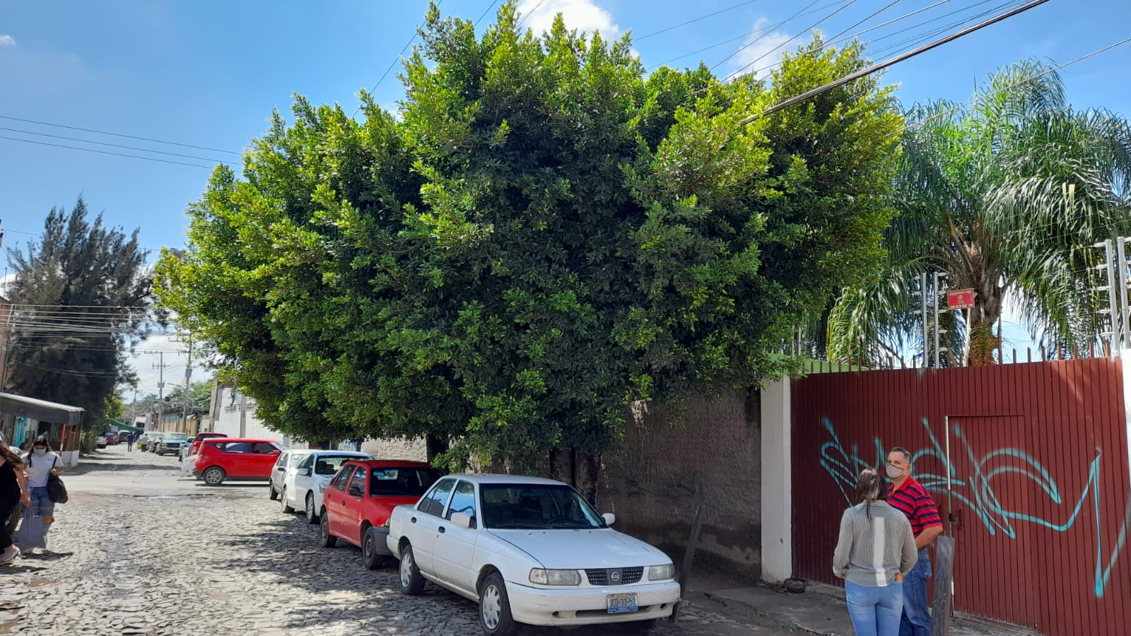
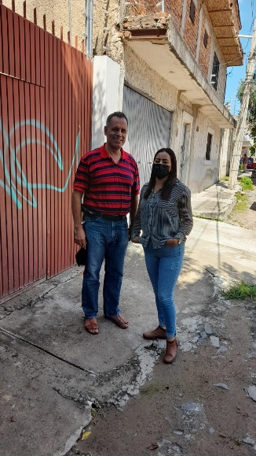
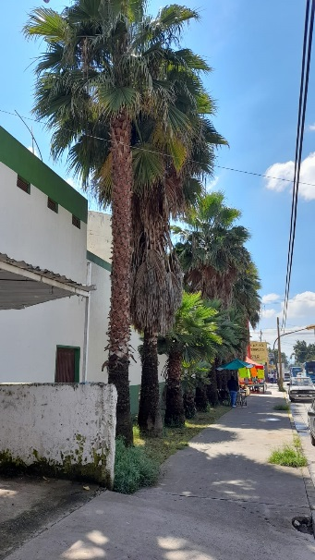
2020
3.- VISITA COLONIAS OCTUBRE 2021
07 DE OCTUBRE
Visita en la en la Colonia La Guadalupana en las calles Tepeyac y Juan de la Barrera pare realizar atención vecinal acerca de la poda de unos arboles que nos solicita el Sr. Cura de la Parroquia San Pascual.
con un horario de 2:00 p.m. a 2:20 p.m
ASISTE LA DELEGADA.

Slide 15
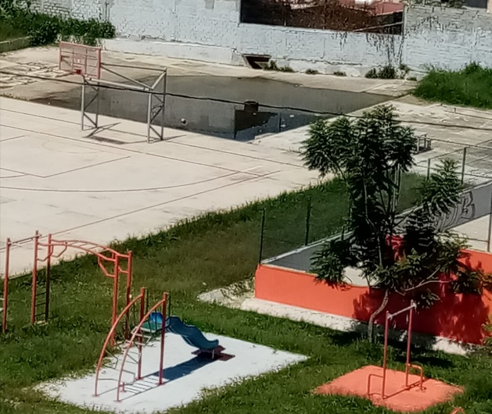
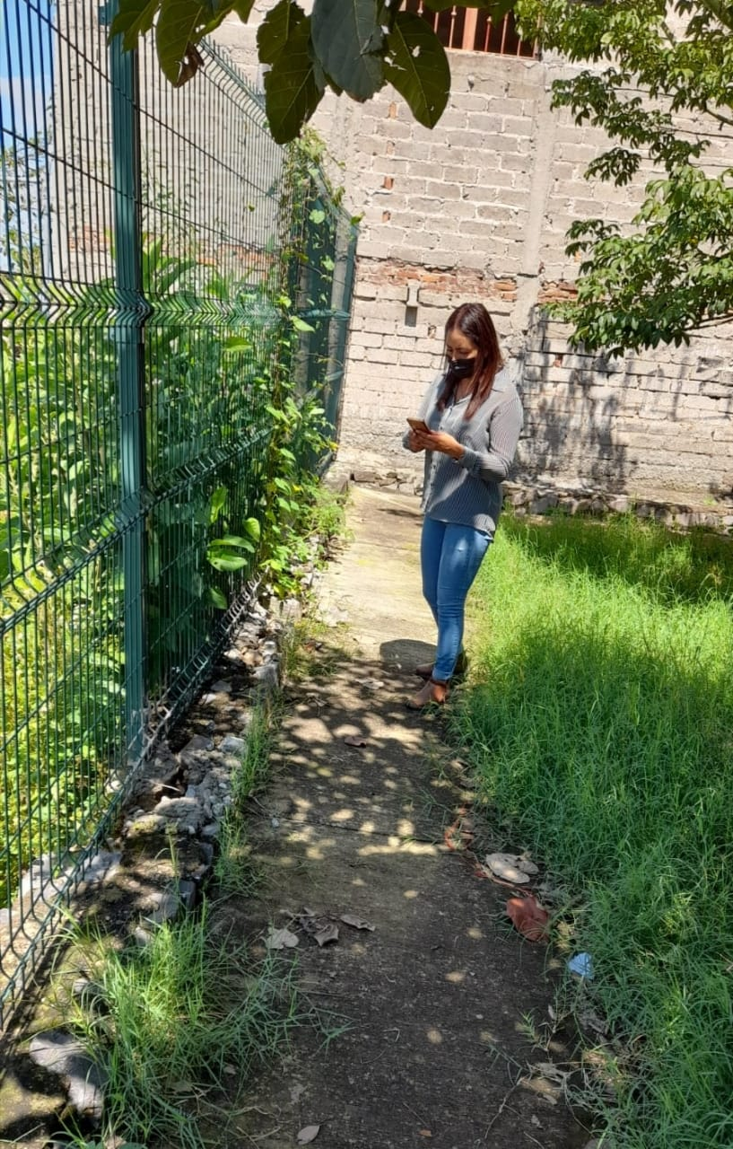
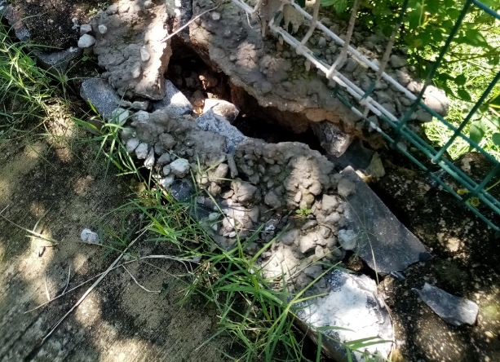
2020
3.- VISITA COLONIAS OCTUBRE 2021
07 DE OCTUBRE
Visita en la en la Colonia Brisas de Chapala en la Unidad para realizar reportes y peticiones de los vecinos y verificar el estado de la unidad y sus instalaciones.
con un horario de 2:30 p.m. a 2:40 p.m.
ASISTE LA DELEGADA.

Slide 16
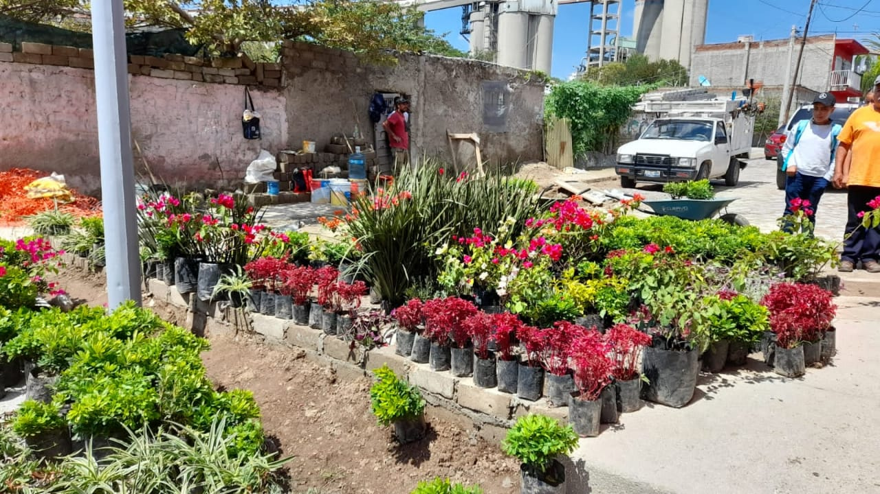
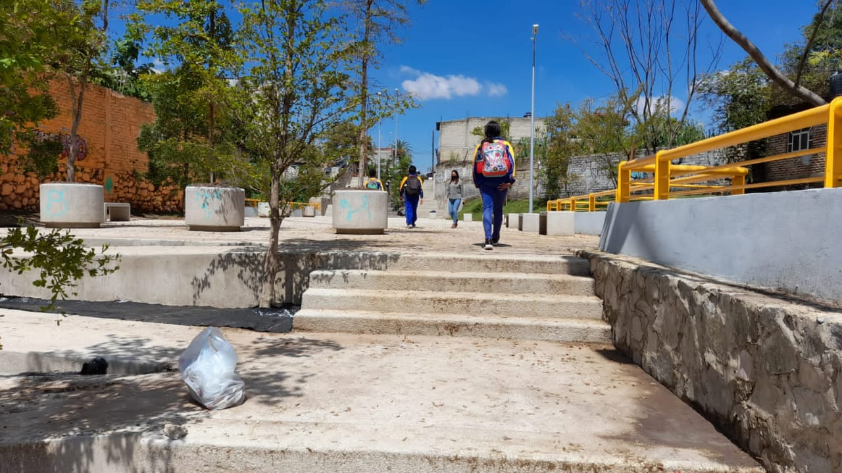
2020
3.- VISITA COLONIAS OCTUBRE 2021
07 DE OCTUBRE
Visita en la en la Colonia El vergel en la calle Clavel en la obra que están realizando para la colocación de plantas y arboles .
con un horario de 2:50 p.m. a 3:00 p.m.
ASISTE LA DELEGADA.

Slide 17
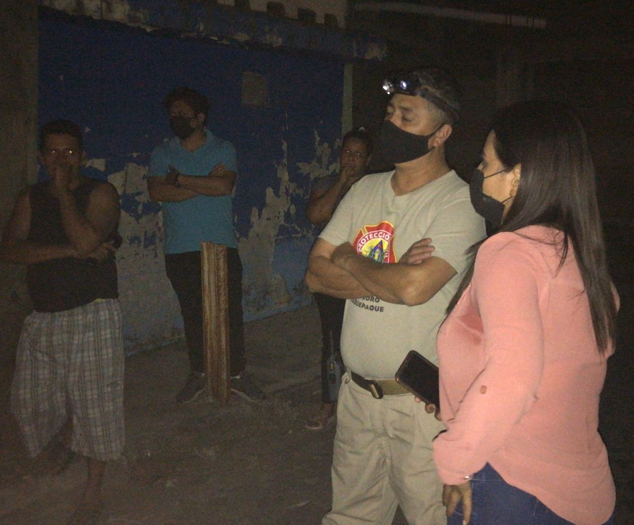
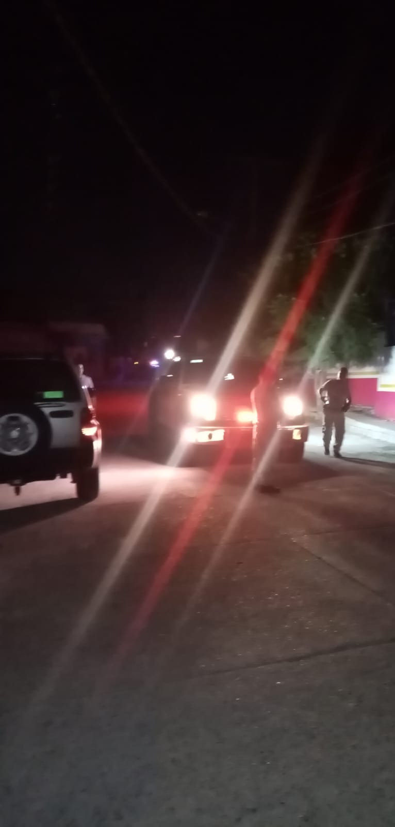
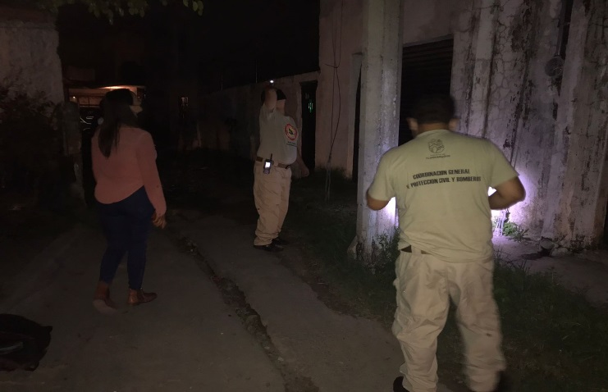
2020
3.- VISITA COLONIAS OCTUBRE 2021
08 DE OCTUBRE
Visita en la Colonia Brisas de Chapala calle Ciclón para atender reporte vecinal acerca de un percance y solicitar el apoyo de Protección Civil y CFE.
con un horario de 10:00 p.m. a 10:30 p.m.
ASISTE LA DELEGADA.

Slide 18
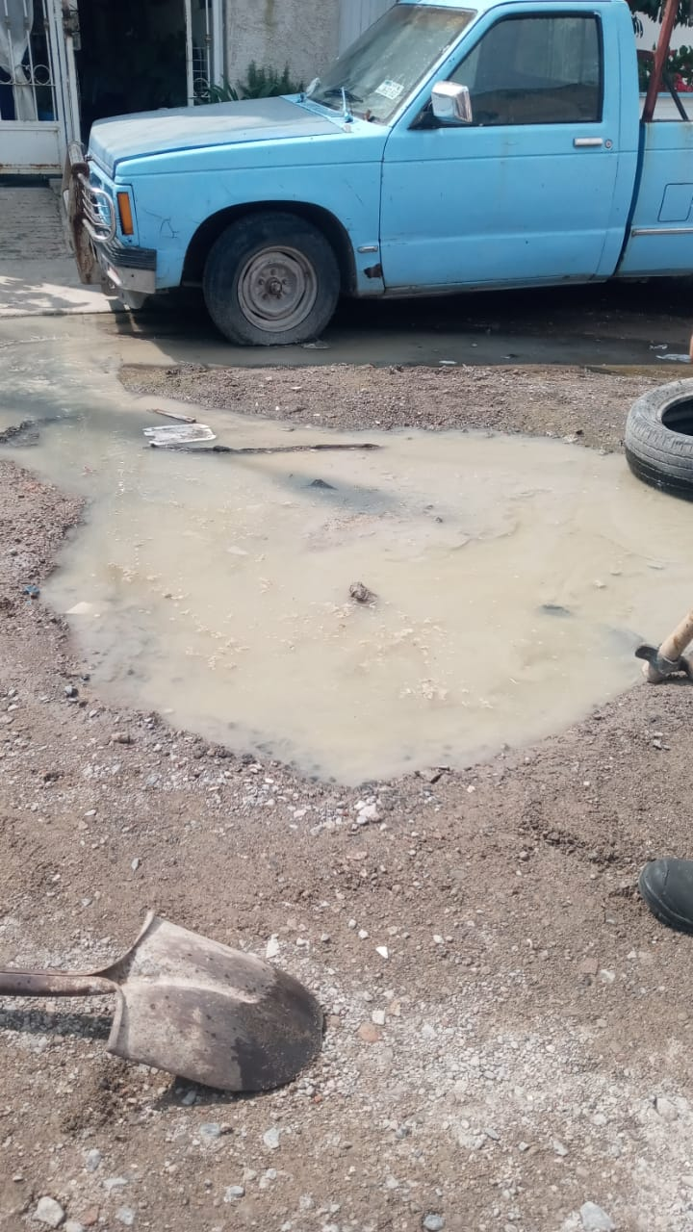
2020
3.- VISITA COLONIAS OCTUBRE 2021
10 DE OCTUBRE
Visita en la Colonia El Campesino calle Justo Sierra para atención de reporte vecinal por fuga de aguas negras .
con un horario de 9:00 a.m. a 9:20 p.m.
ASISTE LA DELEGADA.

Slide 19
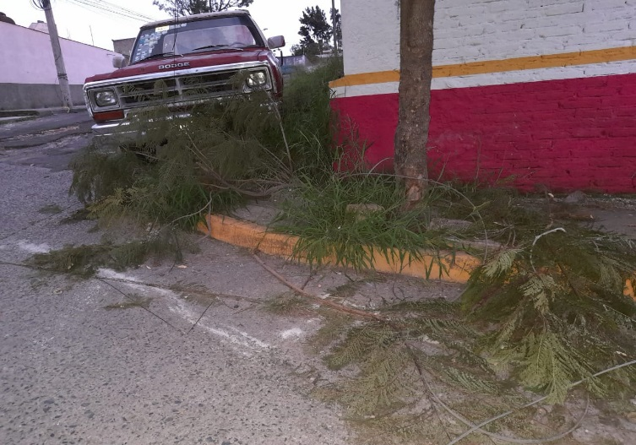
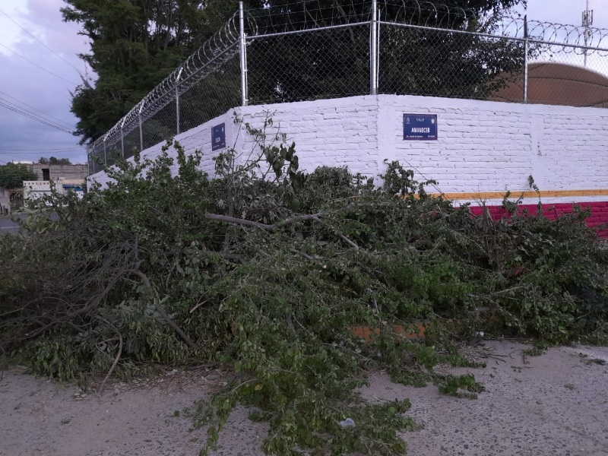
2020
3.- VISITA COLONIAS OCTUBRE 2021
10 DE OCTUBRE
Visita en la Colonia Brisas de Chapala en la calle Ciclón para atender reportes vecinales de unas ramas que dejaron de una poda de un percance que hubo el día 8 de octubre en esa zona, y solicitamos el apoyo a Parques y Jardines para su recolección.
con un horario de 9:30 a.m. a 9:45 a.m.
ASISTE LA DELEGADA.

Slide 20
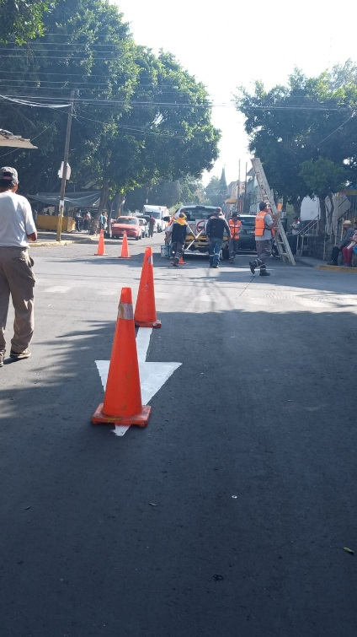
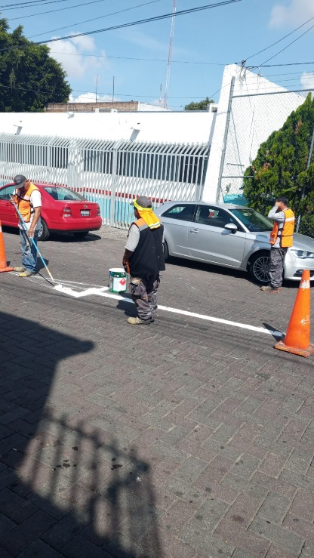
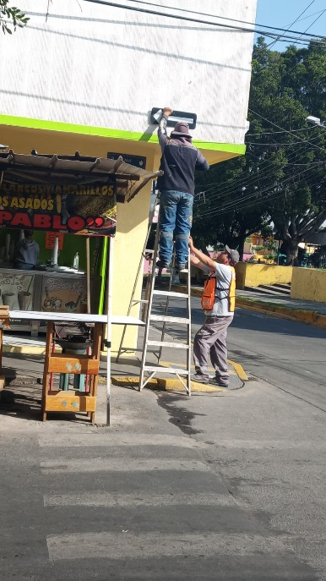
2020
3.- VISITA COLONIAS OCTUBRE 2021
11 DE OCTUBRE
Visita en la Colonia Las Juntas calle Orozco para verificar el trabajo de la señalética y balizamiento por parte del personal de Mejoramiento Urbano.
con un horario de11:30 a.m. a 11:45 a.m.
ASISTE LA DELEGADA.

Slide 21
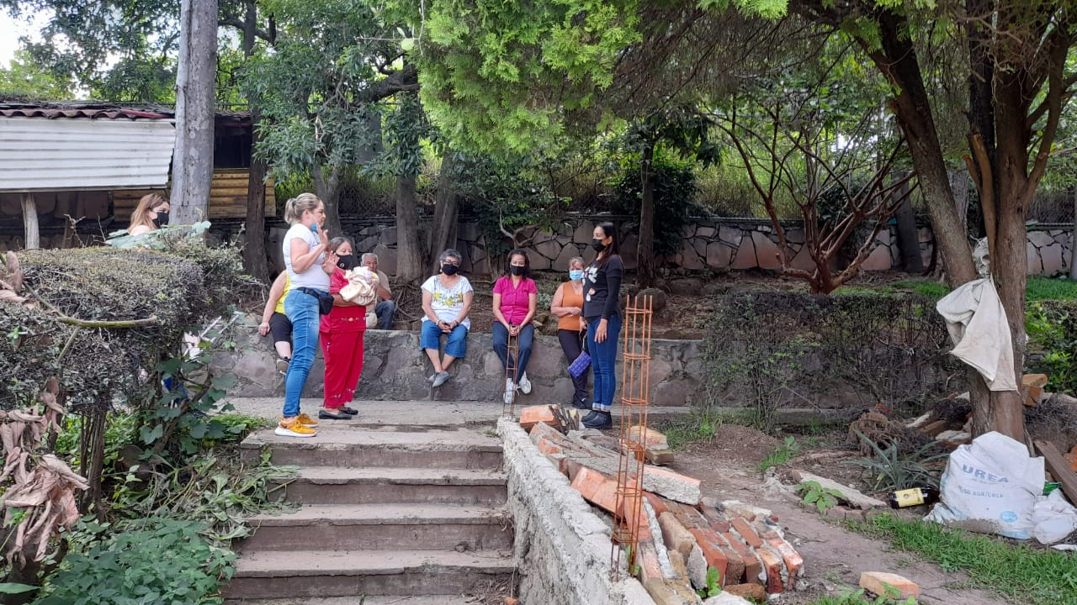
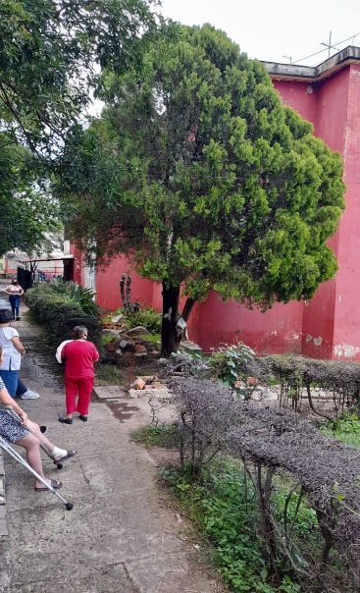
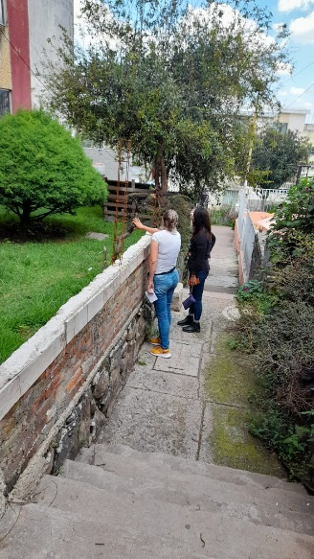
2020
3.- VISITA COLONIAS OCTUBRE 2021
11 DE OCTUBRE
Visita en la Colonia FOVISSSTE para atención ciudadana y generación de reportes..
con un horario de 2:00 p.m. a 3:00 p.m.

Slide 22
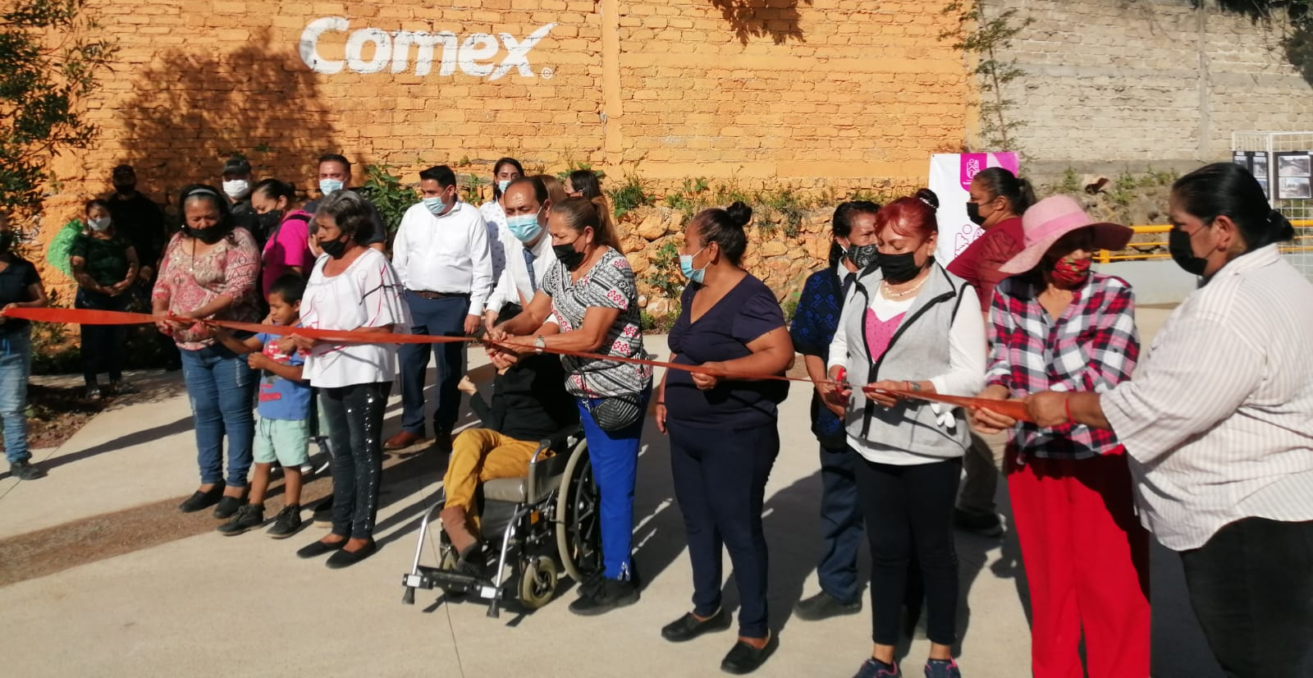
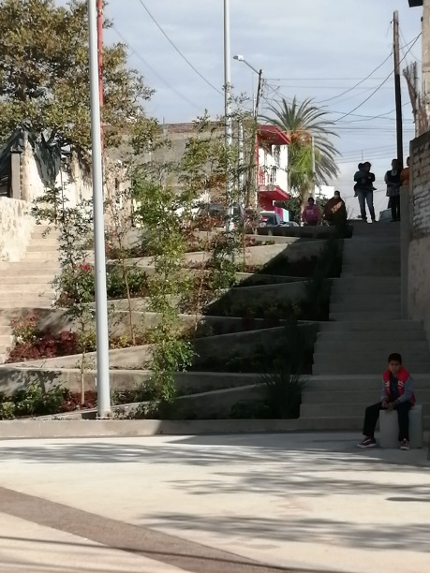
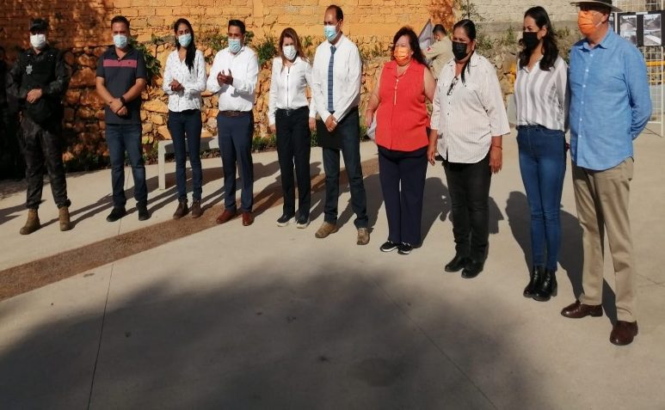
2020
3.- VISITA COLONIAS OCTUBRE 2021
13 DE OCTUBRE
Visita en la Colonia El Vergel calle clavel para la Inauguración del Puente Peatonal que se construyo con una explanada, jardines e iluminación, se metió tubería para la corriente de aguas negras y se coloco mamposteo.
con un horario de 10:00 a.m. a 11:00 a.m.

Slide 23
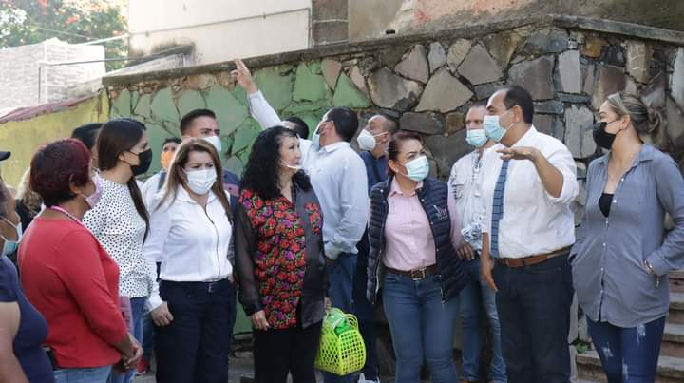
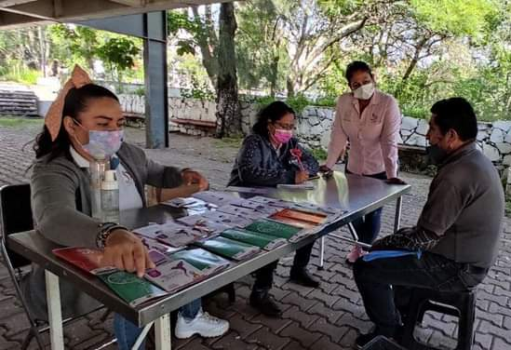
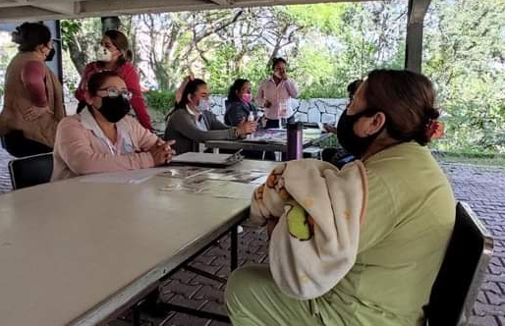
2020
3.- VISITA COLONIAS OCTUBRE 2021
13 DE OCTUBRE
Visita en la Colonia El Vergel calle clavel para la Inauguración del Puente Peatonal que se construyo con una explanada, jardines e iluminación, se metió tubería para la corriente de aguas negras y se coloco mamposteo.
con un horario de 10:00 a.m. a 11:00 a.m.

Slide 24
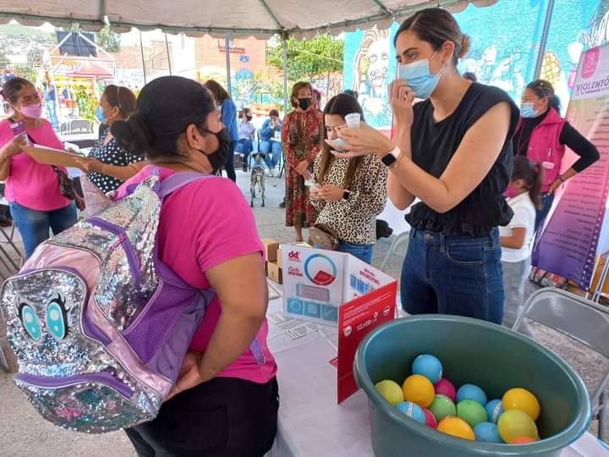
2020
3.- VISITA COLONIAS OCTUBRE 2021
13 DE OCTUBRE
Visita en la Colonia El Vergel en el Parque Lineal en donde se llevo a cabo la CARAVANA TLAQUEPAQUE en donde participa COMUDE,INSTITUTO DE LA MUJER,INSTITUTO DE LA JUVENTUD,BIBLIOTECAS,PARTICIPACION CIUDADANA,PROTECCION CIVIL,PROMOCION ECONOMICA, con diversos talleres manualidades y actividades.
Asisten alrededor de 100 personas.
con un horario de 10:00 a.m. a 2:00 p.m.

Slide 25
2020
3.- VISITA COLONIAS OCTUBRE 2021
14 DE OCTUBRE
Visita en la Colonia La Guadalupana en la calle Juan dela Barrera para verificar el apoyo que se solicito al personal del Siapa para realizar el desazolve que nos solicitaron los ciudadanos.
con un horario de 9:00 a.m. a 9:20 p.m.

Slide 26
2020
3.- VISITA COLONIAS OCTUBRE 2021
14 DE OCTUBRE
Visita en la Colonia El Campesino calle Justo Sierra para revisar si se realizo el desazolve de una alcantarilla que nos reportaron los vecinos.
con un horario de 9:30 a.m. a 9:45 p.m.

Slide 27
2020
3.- VISITA COLONIAS OCTUBRE 2021
14 DE OCTUBRE
Visita en la Colonia El Vergel para atención ciudadana a reportes de los vecinos.
con un horario de 1:00 a.m. a 1:25 p.m.

Slide 28
2020
3.- VISITA COLONIAS OCTUBRE 2021
14 DE OCTUBRE
Visita en la Colonia Las Juntas para revisar el trabajo realizado por parte de COMUDE de limpieza y poda.
con un horario de 1:00 a.m. a 1:25 p.m.

Slide 29
2020
3.- VISITA COLONIAS OCTUBRE 2021
15 DE OCTUBRE
Visita en la Colonia Las Juntitas. Carretera Chapala para ver el avance del trabajo del emparejamiento de la calle por parte del personal de Maquinaria Pesada.
con un horario de 9:40 a.m. a 10:00 a.m.

Slide 30
2020
3.- VISITA COLONIAS OCTUBRE 2021
15 DE OCTUBRE
Visita en la Colonia Miravalle, para atención del reporte de una banca que desoldaron los vecinos de la colonia y se pide el apoyo para soldarla nuevamente.
con un horario de 2:20 p.m. a 2:40 p.m.

Slide 31
2020
3.- VISITA COLONIAS OCTUBRE 2021
15 DE OCTUBRE
Miravalle en la calle Juan José Segura para revisar trabajo de bacheo que se solicito por parte de los vecinos en conjunto con la Delegacion.
con un horario de 2:50 p.m. a 3:20 p.m.

Slide 32
2020
3.- VISITA COLONIAS OCTUBRE 2021
15 DE OCTUBRE
Visita en el Fraccionamiento Alberos en donde realizaron una proyección para los niños por parte de la Dirección de Medio Ambiente para enseñarlos el como cuidar el planeta.
Asisten 50 personas.
con un horario de 6:00 p.m. a 7:00 p.m.

Slide 33
2020
3.- VISITA COLONIAS OCTUBRE 2021
15 DE OCTUBRE
Visita en la Colonia Miravalle para realizar una reunión para atención de reportes ciudadanos y peticiones en donde nos apoya: Participación Ciudadana, Comude, Servicios Públicos Municipales, Dirección de Delegaciones , delegada y el Presidente de Colonos y el consejero.
con un horario de 5:00 p.m. a 7:00 p.m.

Slide 34
2020
3.- VISITA COLONIAS OCTUBRE 2021
15 DE OCTUBRE
Visita en la Colonia El Vergel Parque Lineal en donde se realizan Mastografías gratuitas.
Asisten 70 personas.
con un horario de 9:00 a.m. a 5:00 p.m.

Slide 35
2020
3.- VISITA COLONIAS OCTUBRE 2021
15 DE OCTUBRE
Visita en la Colonia FOVISSSTE Miravalle en donde se realizo la Caravana Tlaquepaque se realizan talleres, actividades y servicios de salud.
Asisten 120 personas.
con un horario de 10:00 a.m. a 2:00 p.m.

Slide 36
2020
3.- VISITA COLONIAS OCTUBRE 2021
18 DE OCTUBRE
Visita en la Colonia Guadalupana en la calle Guadalupe para verificar tema de socavón que no se ha atendido por parte del SIAPA y los vecinos nos piden apoyo.
con un horario de 2:20 p.m. a 2:40 p.m.

Slide 37
2020
3.- VISITA COLONIAS OCTUBRE 2021
20 DE OCTUBRE
Visita en la Colonia en donde se llevo a cabo la CARAVANA TLAQUEPAQUE en donde participa COMUDE,INSTITUTO DE LA MUJER,INSTITUTO DE LA JUVENTUD,BIBLIOTECAS,PARTICIPACION CIUDADANA,PROTECCION CIVIL,PROMOCION ECONOMICA, con diversos talleres manualidades y actividades.
Asisten alrededor de 150 personas.
con un horario de 11:00 a.m. a 2:00 p.m.

Slide 38
2020
RECUPERACION DE ESPACIOS OCTUBRE 2020
13 DE OCTUBRE
Recuperación de espacios en la Unidad Deportiva de las Juntas en donde se realiza Reforestación, poda y limpieza de la misma.
Nos apoya Dirección de Medio Ambiente, COMUDE, participación Ciudadana, la Delegada y personal de la delegación.
Asisten 40 personas aproximadamente.
Con un horario de 9:00 p.m. a 2:00 p.m.

Slide 39
APOYO A OTRAS DEPENDENCIAS SEPTIEMBRE 2021
24 DE SEPTIEMBRE
Apoyo a la Delegacion de la Ladrillera para informar a los vecinos que fueron afectados por las inundaciones el lugar en donde podrán acudir a recoger su apoyo.
con un horario de 4:00 p.m. a 7:00 p.m.
Asisten Personal de Delegaciones.

Slide 40
APOYO A OTRAS DEPENDENCIAS SEPTIEMBRE 2021
27 DE SEPTIEMBRE
Apoyo a la Delegacion de la Ladrillera en la entrega de apoyos a las personas afectadas por las inundaciones.
Se entregaron 680 apoyos.
con un horario de 7:00 a.m. a 1:30 p.m.
Asisten Personal de Delegaciones, y varias dependencias del H. Ayuntamiento de Tlaquepaque.

Slide 41
APOYO A OTRAS DEPENDENCIAS SEPTIEMBRE 2021
29 DE SEPTIEMBRE
Apoyo a la Delegacion de Tateposco para brindar información a los vecinos sobre el apoyo que se realizara en la zona.
con un horario de 10:00 a.m. a 12:30 p.m.
Asisten Personal de Delegaciones.

Slide 42
APOYO A OTRAS DEPENDENCIAS OCTUBRE 2021
05 DE OCTUBRE
Apoyo a la Delegacion de la Ladrillera en las calles que se vieron afectadas por las inundaciones. para brindar información a los vecinos sobre el apoyo que se realizara en la zona.
con un horario de 9:00 a.m. a 12:00 p.m.
Asisten delegada y Personal de Delegacion.

Slide 43
APOYO A OTRAS DEPENDENCIAS OCTUBRE 2021
11 DE OCTUBRE
Apoyo a la Delegacion de López cotilla en el evento CARAVANA TLAQUEPAQUE.
con un horario de 9:30 a.m. a 11:30 a.m.
Asisten delegada y Personal de Delegacion.

Slide 44
2020
APOYO A OTRAS DEPENDENCIAS OCTUBRE 2021
11 DE OCTUBRE
Apoyo al Instituto de la Mujer en donde Visitan la Colonia Las Juntas en la plaza principal en donde nos brindan apoyo con atención Psicológica, Trabajo Social entre otros, gratuitos todos los servicios.
con un horario de10:00 a.m. a 3:00 p.m..

Slide 45
2020
APOYO A OTRAS DEPENDENCIAS OCTUBRE 2021
14 DE OCTUBRE
Apoyo al Personal dela Dirección de Medio Ambiente en donde nos traen a la plaza principal delas Juntas una campaña de Recolección de Aparatos Electrónicos.
con un horario de10:00 a.m. a 1:00 p.m..

Slide 46
APOYO A OTRAS DEPENDENCIAS OCTUBRE 2021
11 DE OCTUBRE
Apoyo en el evento CARAVANA TLAQUEPAQUE. En Fraccionamiento Revolución.
con un horario de 10:15 a.m. a 1:30 p.m.
Asisten delegada y Personal de Delegacion.

Slide 47
APOYO A OTRAS DEPENDENCIAS OCTUBRE 2021
21 DE OCTUBRE
Apoyo en Campaña de Vacunacion Antirrabica, Antigarrapata y Desparasitacion a los perros y gatos en la plaza principal de la Delegacion de las Juntas.
Se vacunaron a 100 perros y gatos aproximadamente.
con un horario de 10:00 a.m. a 2:30 p.m.

Slide 48
ACTIVIDADES COMPLEMENTARIAS SEPTIEMBRE 2021
24 DE SEPTIEMBRE
con un horario de 10:00 a.m. a 11:20 p.m.
Asisten 20 personas.

Slide 49
ACTIVIDADES COMPLEMENTARIAS OCTUBRE 2021
19 DE OCTUBRE
Apoyo a la Delegacion de Toluquilla en poda y limpieza.
con un horario de 10:00 a.m. a 12:20 p.m.
Asisten 20 personas.

Slide 50
ACTIVIDADES COMPLEMENTARIAS SEPTIEMBRE 2021
28 DE SEPTIEMBRE
Atención ciudadana
con un horario de 2:00 P.m. a 2:30 P.m.

Slide 51
ACTIVIDADES COMPLEMENTARIAS SEPTIEMBRE 2021
30 DE SEPTIEMBRE
Atención ciudadana
con un horario de 10:00 a.m. a 12:30 P.m. y de 12:30 p.m. a 2:00 p.m.

Slide 52
ACTIVIDADES COMPLEMENTARIAS OCTUBRE 2021
04 DE OCTUBRE
Reunión en Dirección de Delegaciones en conjunto con Participación Ciudadana
Con sus respectivos Directivos.
Asisten todos los delegados.
con un horario de 10:00 a.m. a 1:00 p.m.

Slide 53
ACTIVIDADES COMPLEMENTARIAS OCTUBRE 2021
04 DE OCTUBRE
Reunión con Directivos del CONALEP, para tratar temas relacionados al comité del que formo parte.
con un horario de 2:00 p.m. a 2:30 p.m.

Slide 54
ACTIVIDADES COMPLEMENTARIAS OCTUBRE 2021
04 DE OCTUBRE
Atención ciudadana
con un horario de 3:00 p.m. a 3:30 p.m.

Slide 55
ACTIVIDADES COMPLEMENTARIAS OCTUBRE 2021
04 DE OCTUBRE
Atención ciudadana
con un horario de 12:20 p.m. a 12:45 p.m.

Slide 56
ACTIVIDADES COMPLEMENTARIAS OCTUBRE 2021
15 DE OCTUBRE
Atención ciudadana
con un horario de 1:50 p.m. a 2:00 p.m.

Slide 57
ACTIVIDADES COMPLEMENTARIAS OCTUBRE 2021
15 DE OCTUBRE
Visita a la colonia Miravalle, se en donde se colocó una banca que soltaron los vecinos de la zona. Acudieron, Norma y Pau
con un horario de 2:40 p.m. a 2:50 p.m.

Slide 58
ACTIVIDADES COMPLEMENTARIAS OCTUBRE 2021
20 DE OCTUBRE
Atención ciudadana
con un horario de 2:20 p.m. a 2:45 p.m.

